Slide 1

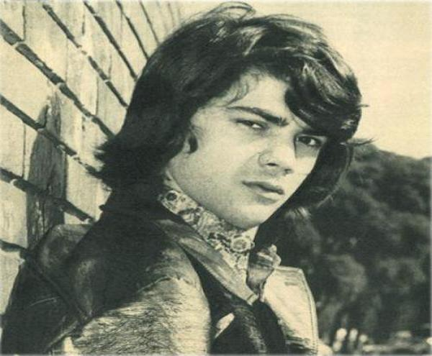

Sabú
Argentina
Vuelvo a vivir, vuelvo a cantar
1971
Roberto
No tocar el ratón
Hacer clic para comenzar
Lima-Perú

Slide 2

Vuelvo a vivir, vuelvo a cantar
(vuelvo a cantar)

Slide 3
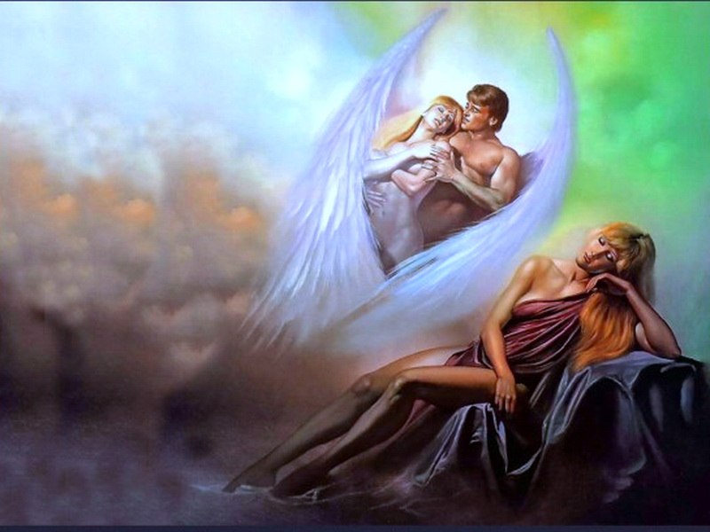
porque tu amor, volvió hacia mí
(puedo soñar)

Slide 4

muchacha pájaro, mi cielo azul
no te separes ya de mí

Slide 5
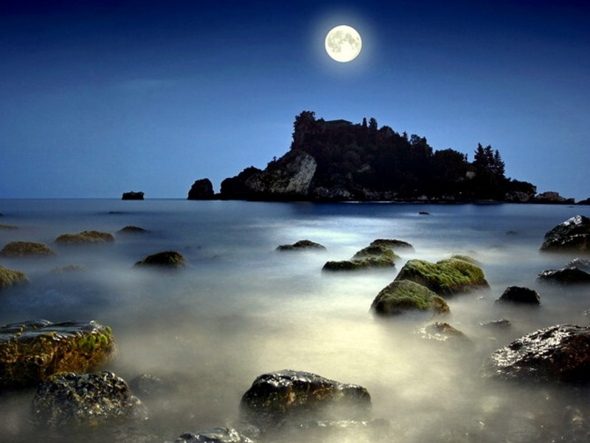
Como la luna, quita al mar
(al mar, al mar)

Slide 6

así tus ojos roban el color
de las violetas cuando están en flor
y perfuma mi corazón

Slide 7
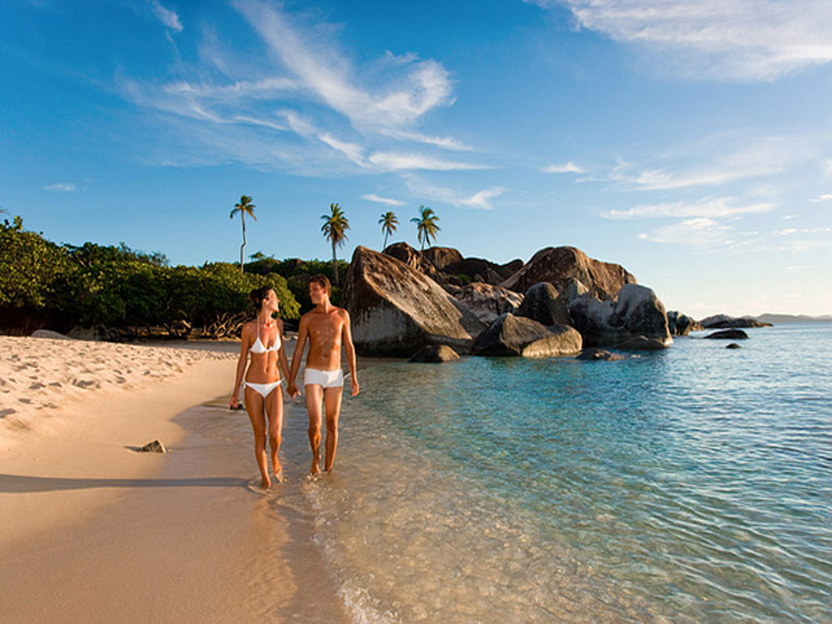
Has vuelto a mí
lo mismo que ayer
otra vez a caminar en el atardecer
y tomada de mi mano
hablándome de amor

Slide 8
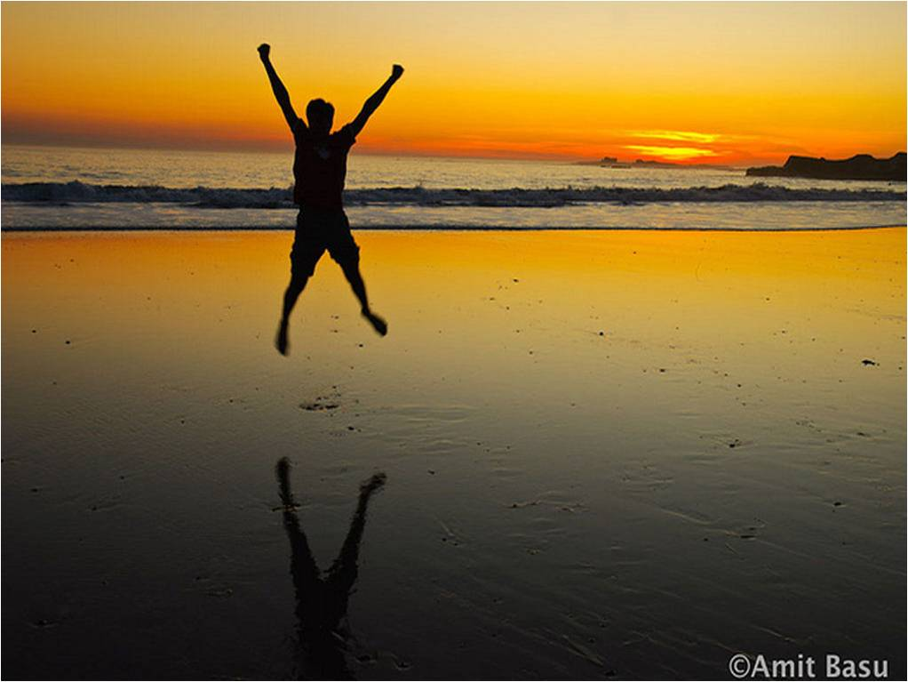
Vuelvo a vivir, vuelvo a cantar
(vuelvo a cantar)

Slide 9

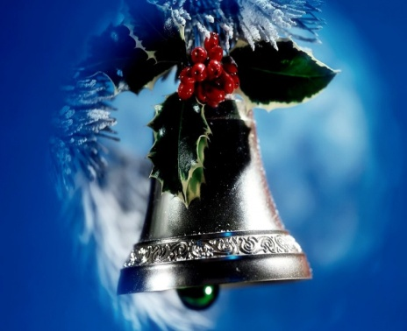
oigo campanas cuando te
(siento reír)

Slide 10

tu pelo al viento y tu tierna voz
le dan a todo su color

Slide 11
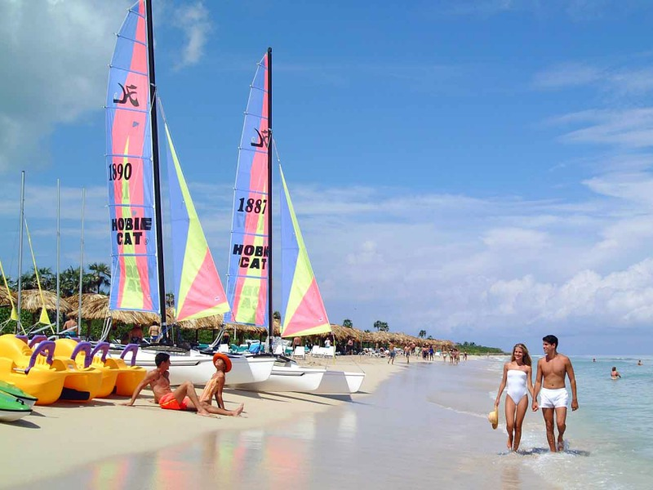
(Como la arena sabe reflejar al sol
tu cuerpo al mío sabe completar amor)
(pequeña piel no te vuelvas a ir
porque sin vos no sé vivir)

Slide 12
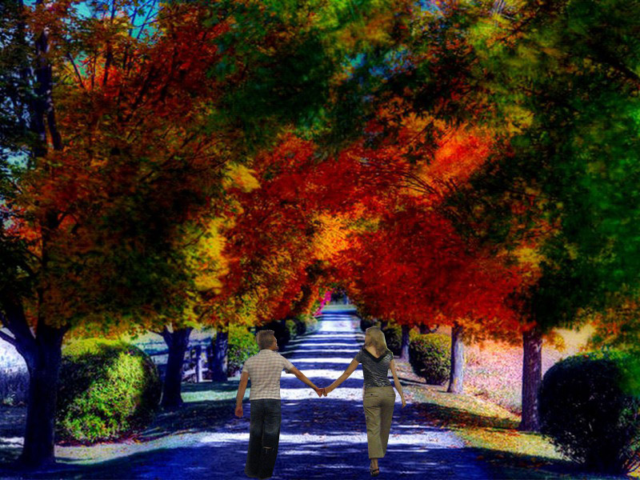
Has vuelto a mí
lo mismo que ayer
otra vez a caminar en el atardecer
y tomada de mi mano
hablándome de amor

Slide 13
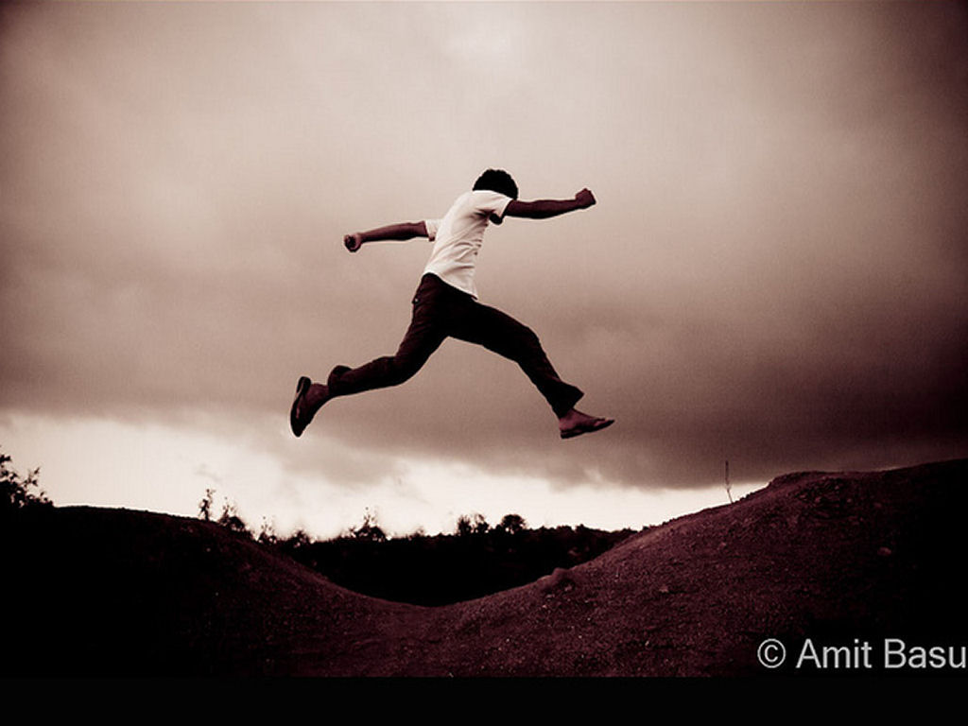
Vuelvo a vivir, vuelvo a cantar
(vuelvo a cantar)

Slide 14
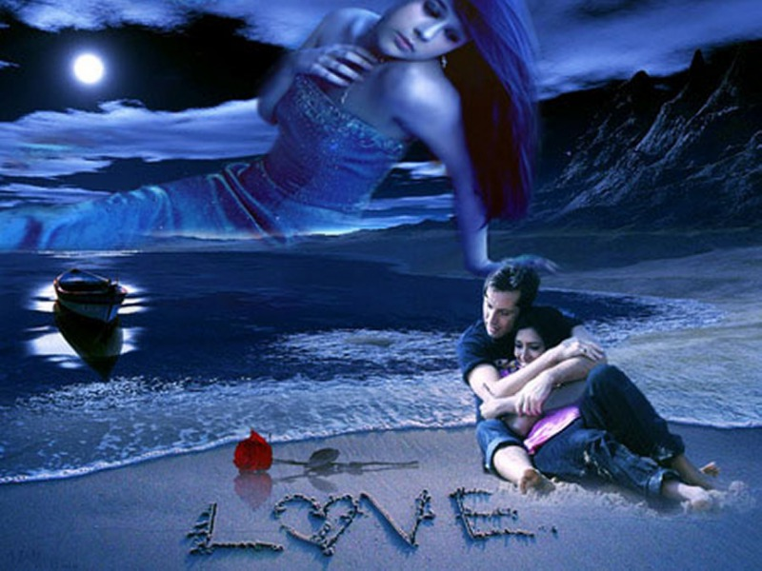
porque tu amor, volvió hacia mí
(puedo soñar)

Slide 15
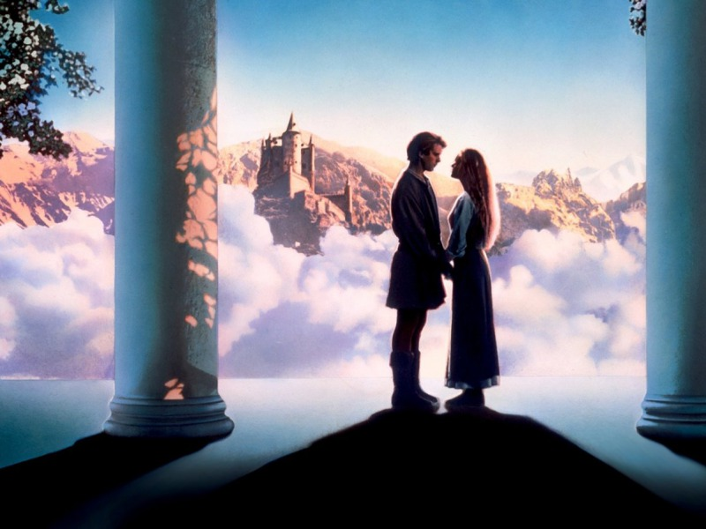
muchacha pájaro, mi cielo azul
no te separes ya de mí

Slide 16
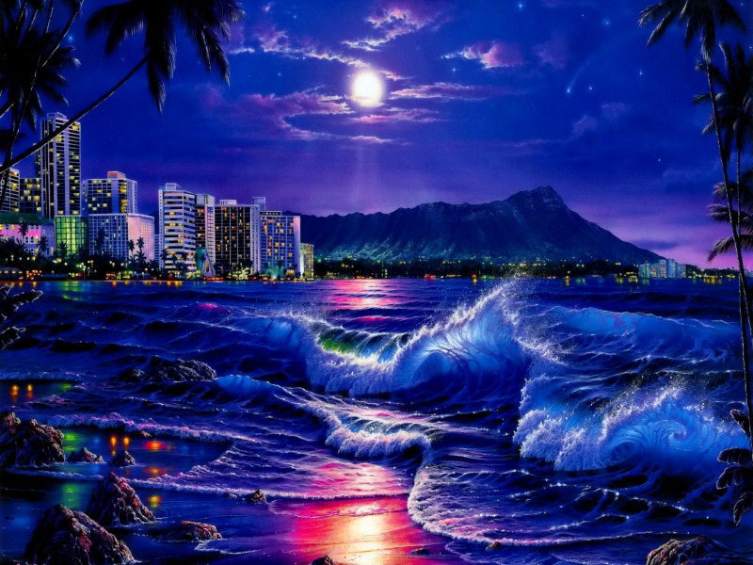
Como la luna, quita al mar
(al mar, al mar)

Slide 17
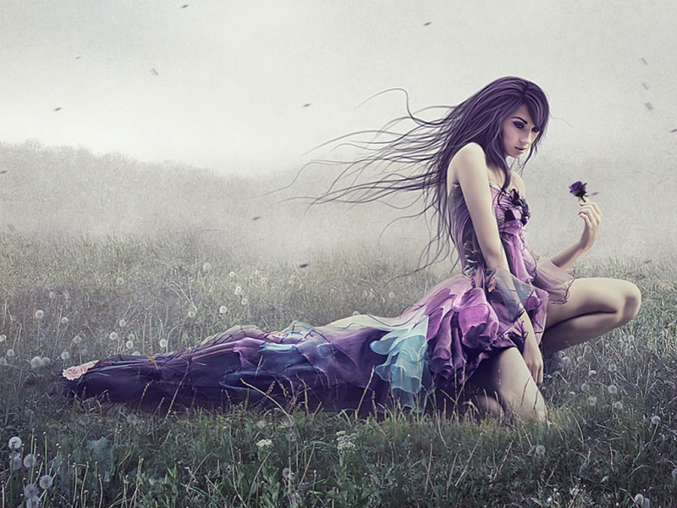
así tus ojos roban el color
de las violetas cuando están en flor
y perfuma mi corazón

Slide 18
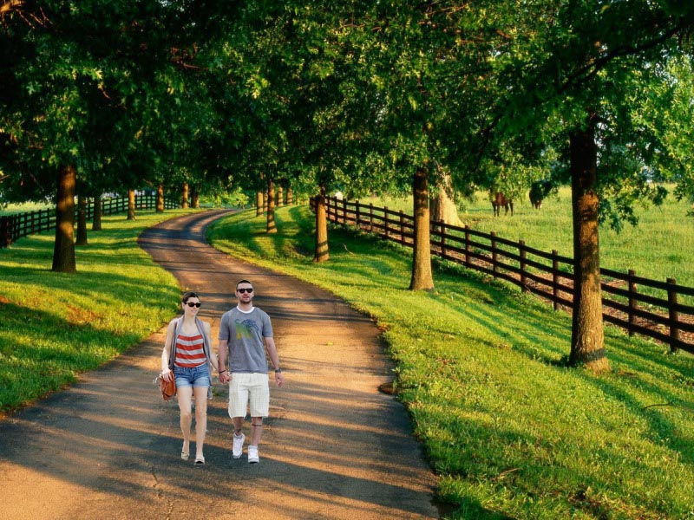
Has vuelto a mí
lo mismo que ayer
otra vez a caminar en el atardecer
y tomada de mi mano
hablándome de amor

Slide 19
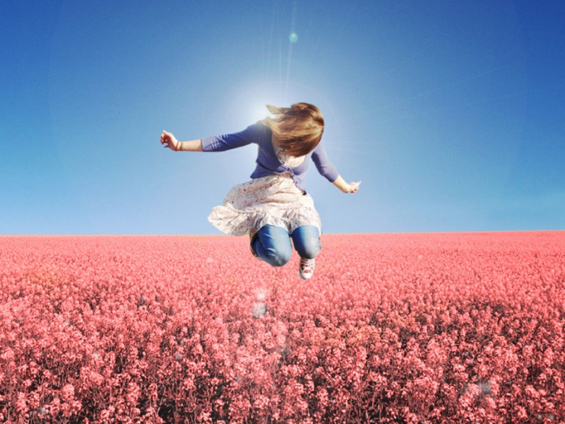
Vuelvo a vivir, vuelvo a cantar
(vuelvo a cantar)
porque tu amor, volvió hacia mí
(puedo soñar)
Roberto

Slide 20



Accede a la sección que desees desde aquí:
Propia Creación
De la Red
Dedicatorias | Fechas Especiales | Graciosos
Historia y Arte | Lugares | Musicales
Naturaleza y Ciencias | Política | Reflexión
Religiosos | Románticos | Salud
Dedicatorias | Fechas Especiales | Graciosos
Historia y Arte | Lugares | Musicales
Naturaleza y Ciencias | Política | Reflexión
Religiosos | Románticos | Salud
Si deseas recibir pps periódicamente en tu correo electrónico subscríbete aquí:

